Slide 1
স্বাগত

Slide 2
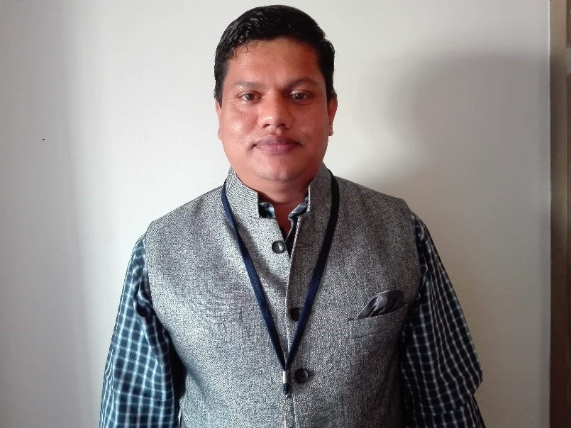
পাঠ পরিচিতি
তথ্য ও যোগাযোগ প্রযুক্তি
শ্রেণি: অষ্টম
অধ্যায়: প্রথম
পাঠ: 4
শিক্ষক পরিচিতি
অজয় কৃষ্ণ পাল
সহকারী শিক্ষক
ছাতক সরকারি বহুমুখী মডেল উচ্চ বিদ্যালয়।

Slide 3
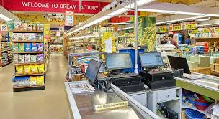
দোকানের ছবি
Notes:
…

Slide 4
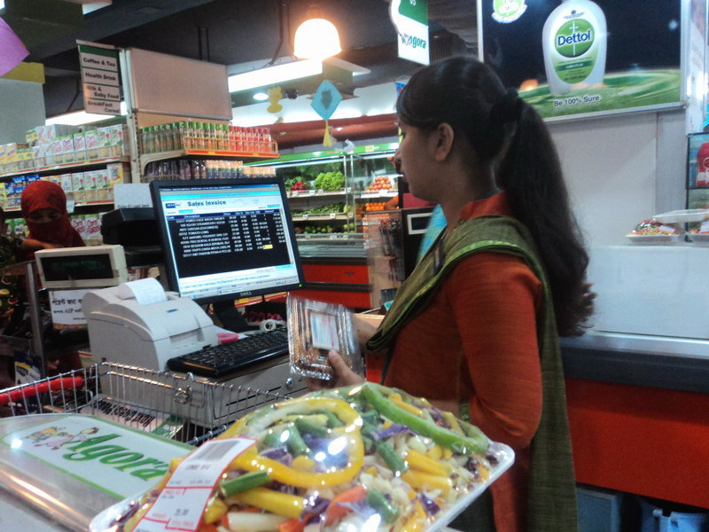
হিসাব নিকাশ

Slide 5
দোকানে মালামালের পাশাপাশি হিসাব নিকাশের জন্য কী ব্যবহার করা হচ্ছে?

Slide 6
আজকের পাঠ
ব্যবসায় তথ্য ও যোগাযোগ প্রযুক্তির গুরত্ব

Slide 7
শিখনফল
আইসিটি প্রয়োগে ব্যবসায়ের সুবিধাদি বর্ণনা করতে পারবে;
আইসিটি প্রয়োগের ফলে বিপনন ও প্রচারে যোগ হওয়া নতুন মাত্রাগুলো চিহ্নিত করতে পারবে;
উন্নত বিপণন ব্যবস্থা বিশ্লেষণ করতে পারবে।
এই পাঠ শেষে শিক্ষার্থীরা…

Slide 8
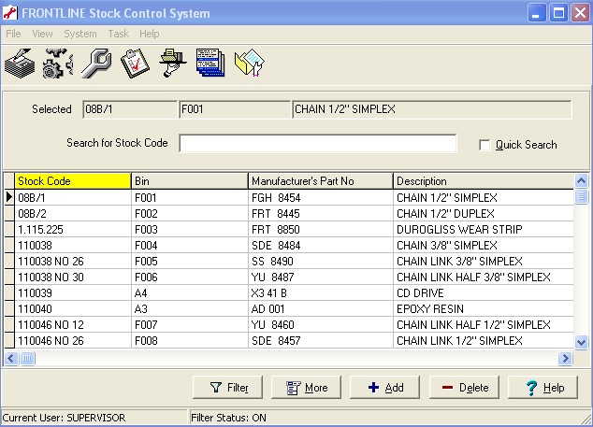
আইসিটি প্রয়োগে ব্যবসায়ের সুবিধাদি
সফটওয়্যার ব্যবহার করে মজুদের হালনাগাদ তথ্য সহজে ও দ্রুততার সাথে পাওয়া যায়

Slide 9
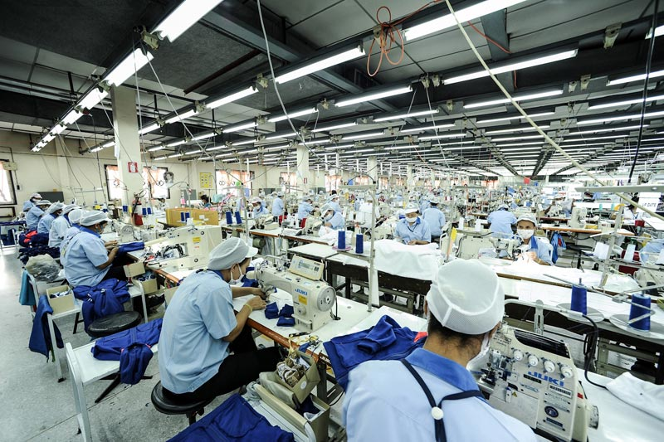
আইসিটি প্রয়োগে ব্যবসায়ের সুবিধাদি
উৎপাদন ব্যবস্থাপনায় আইসিটি

Slide 10
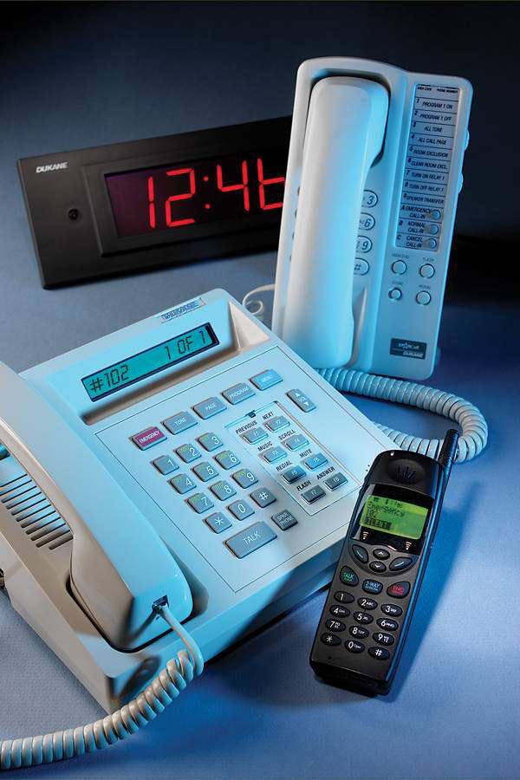
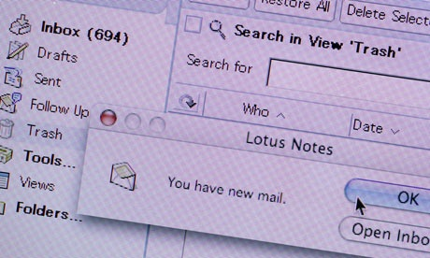
আইসিটি প্রয়োগে ব্যবসায়ের সুবিধাদি
আইসিটির মাধ্যমে উন্নত যোগাযোগ ব্যবস্থা হয়ে থাকে

Slide 11
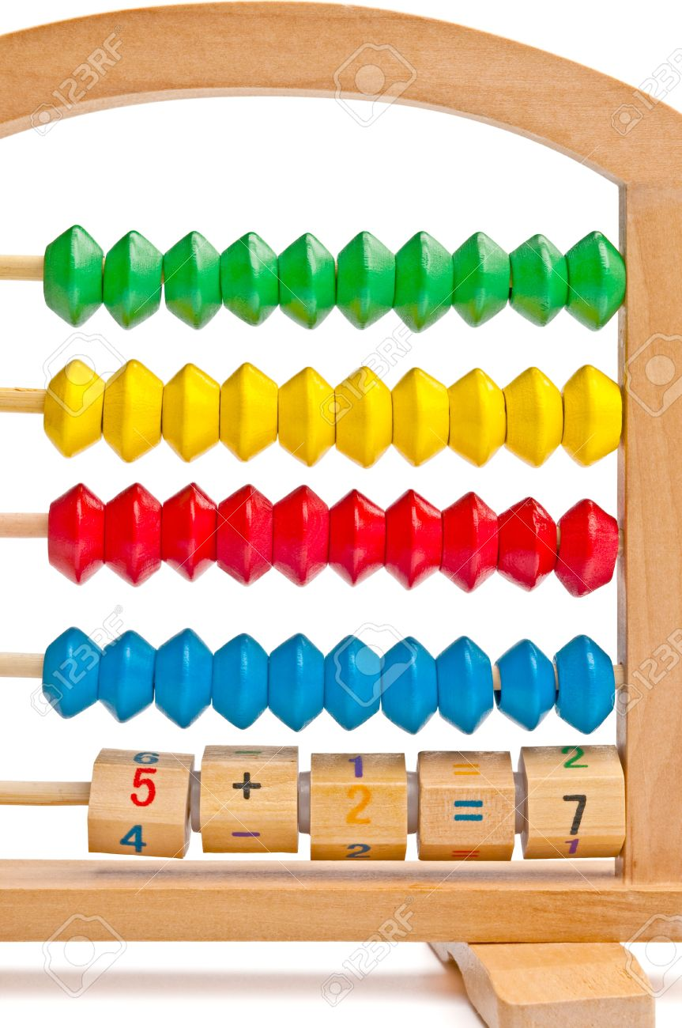
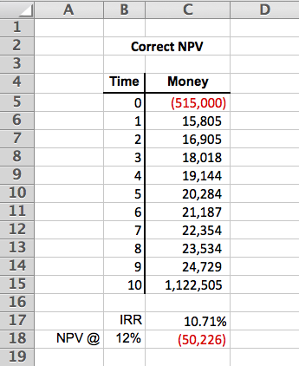
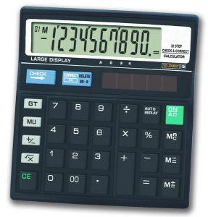
আইসিটি প্রয়োগে ব্যবসায়ের সুবিধাদি
সঠিক হিসাব রাখার জন্য আইসিটির বিকল্প নেই

Slide 12
আইসিটি প্রয়োগে ব্যবসায়ের সুবিধাদি
বিপণনে আইসিটির ব্যবহার হয়

Slide 13
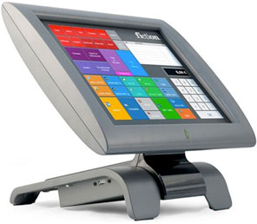
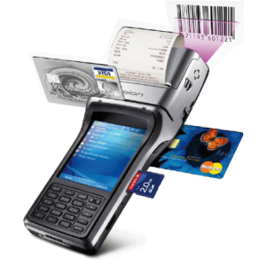
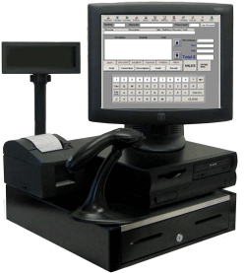
আইসিটি প্রয়োগে ব্যবসায়ের সুবিধাদি
বিক্রয় ব্যবস্থাপনা ও হিসাবে আইসিটির সফল ব্যবহার করা হয়

Slide 14
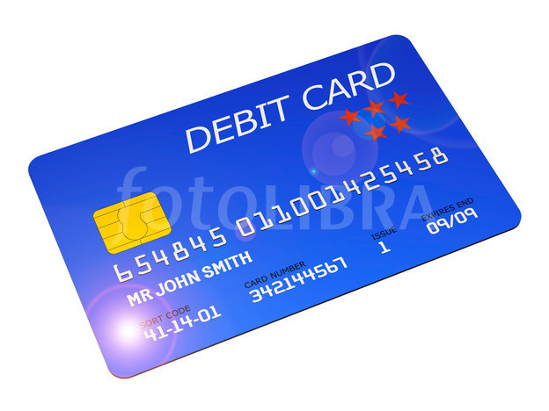
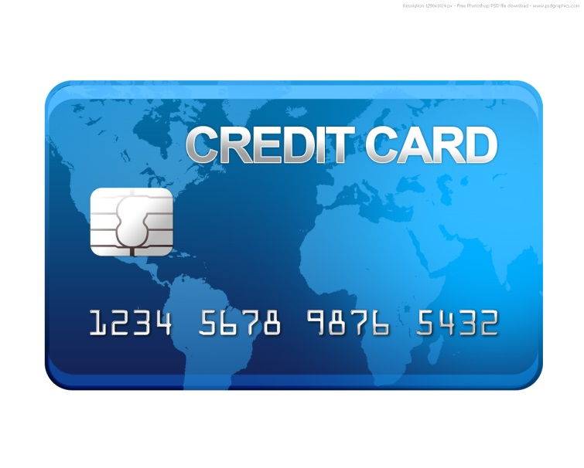
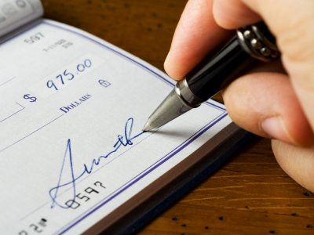
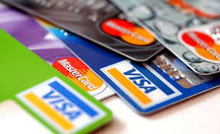
আইসিটি প্রয়োগে ব্যবসায়ের সুবিধাদি
আইসিটির সাহায্যে খুব সহজে মূল্য সংগ্রহ করা যায়

Slide 15
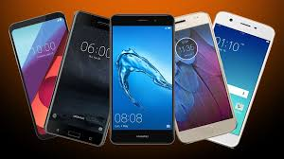
উন্নত যোগাযোগ ব্যবস্থা
মোবাইল ফোন

Slide 16
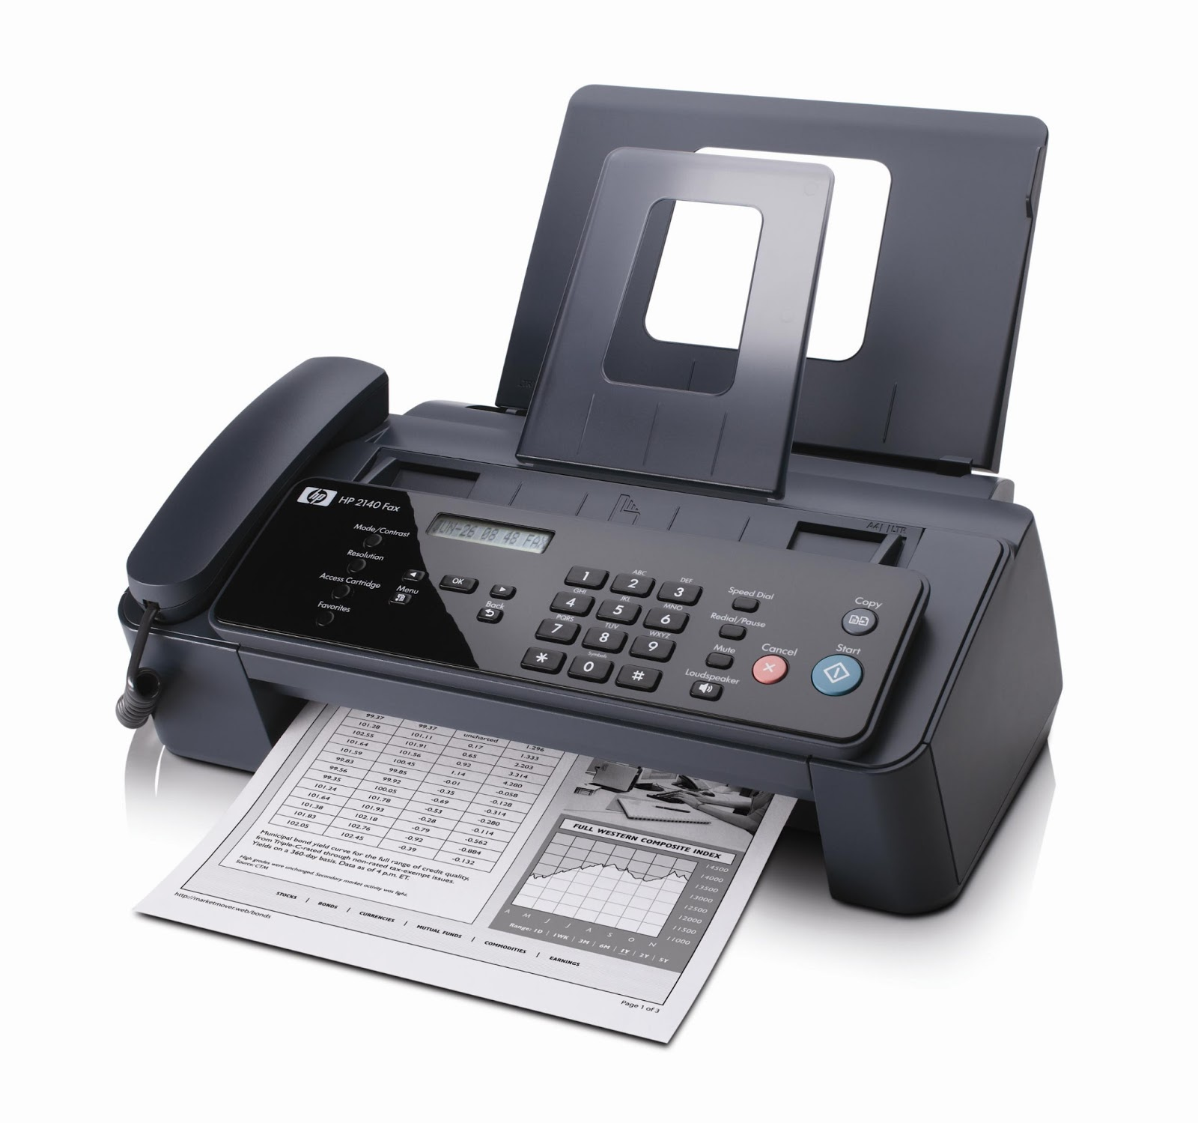
উন্নত যোগাযোগ ব্যবস্থা
ফ্যাক্স

Slide 17
উন্নত যোগাযোগ ব্যবস্থা
ই-মেইল

Slide 18
উন্নত যোগাযোগ ব্যবস্থা
ইন্টারনেট

Slide 19
উন্নত যোগাযোগ ব্যবস্থা
ইনট্রানেট

Slide 20
জোড়ায় কাজ
তুমি বা তোমার পরিবার যোগাযোগ করতে আইসিটির কী কী সুবিধা ব্যবহার করেছ তার একটি তালিকা তৈরী কর।
সম্ভাব্য উত্তর
মোবাইল, ইন্টানেট, ইন্ট্রনেট, ফেক্স, ই-মেইল

Slide 21
বিপনন
বাজার বিশ্লেষণ

Slide 22
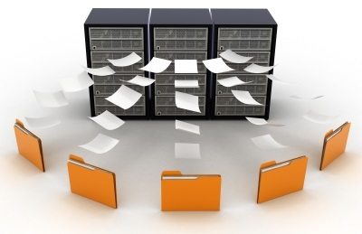
বিপনন
প্রতিদ্বন্ধীদের সম্পর্কে তথ্য সংগ্রহ

Slide 23
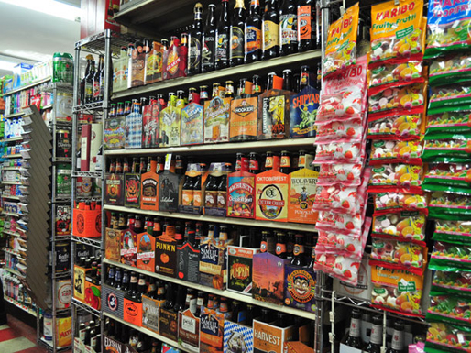
বিপনন
সরবরাহ

Slide 24
বিপনন
প্রচার

Slide 25
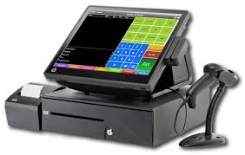
বিক্রয় ব্যবস্থাপনা ও হিসাব
EPOS(ইলেক্ট্রনিক পয়েন্ট অব সেল)

Slide 26
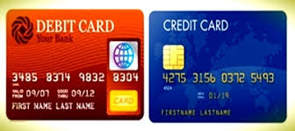
মূল্য সংগ্রহ
ডেবিট ও ক্রেডিট কার্ড

Slide 27
দলগত কাজ
আইসিটি ব্যবসায় ভবিষ্যতে আর কোন কোন ক্ষেত্রে পরিবর্তন আনবে বলে তোমাদের মনে হয়? একটি তালিকা তৈরি করে উপস্থাপন কর।
Notes:
প্রত্যেক দল থেকে তাদের আলোচিত কথাগুলো লিখে একজন দলনেতা তা উপস্তাপন করবে

Slide 28
মূল্যায়ন
উৎপাদন ব্যবস্থাপনা কী?
ইন্ট্রানেট কী?
সফল বিপণন ব্যবস্থার শর্ত কোনটি?
ক) কম্পিউটার কেনা
খ) প্রচার করা
গ) দোকান সাজানো
ঘ) হিসাব করা

Slide 29
বাড়ির কাজ
❍ ব্যবসায়ে তথ্য ও যোগাযোগ প্রযুক্তির গুরুত্ব ব্যাখ্যা কর?

Slide 30
ধন্যবাদ

